Slide 1
«Профилактика семейного неблагополучия, предупреждение жестокого обращения с детьми»
Подготовила заведующая
МДОУ детский сад д. Стан
Иванова А.Ю.

Slide 2
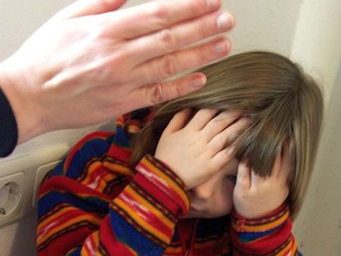
Актуальность темы
“Дети – это наша старость. Правильное воспитание - это наша счастливая старость, плохое воспитание-это, будущее горе, это наши слезы, это наша вина перед другими людьми, перед всей страной”.
А. С. Макаренко
Мы привыкли рассматривать семью как очаг мира и любви, где человека окружают самые близкие и дорогие люди. Однако при более пристальном рассмотрении оказывается, что это не так. Семья все чаще напоминает театр военных действий, арену ожесточенных споров, взаимных обвинений и угроз, нередко доходит и до применения физической силы.
Долгое время считалось: все это дела деликатные, внутри - семейные. Но слишком тягостны и обширны последствия такого насилия. Слишком широко и глубоко они отзываются на судьбах взрослых и детей, чтобы это могло оставаться “частным делом”. Число детей, живущих в неблагополучных семьях неизвестно, однако есть основания полагать, что оно велико. Вследствие увеличения числа разводов более полумиллиона ребятишек ежегодно остаются без одного из родителей. Постоянно растет число исков о лишении родительских прав

Slide 3
Актуальность темы
Наше поселение находится в 40 километрах от города Лихославль – это и хорошо и плохо. Наше некогда процветающее село, в одночасье превратилось в бесперспективное. Колхоз «Новый мир» 25 лет назад был образцовым хозяйством. Сейчас нет колхоза, нет и рабочих мест, молодежь уехала искать лучшую жизнь.
Появились «богатые» и очень бедные. У тех и других одинаковые условия для ведения домашнего хозяйства, но у большинства уже развился социальный пессимизм.
Это одна из причин социальной нестабильности села, снижения нравственных устоев в семье, в молодежной и подростковой среде.
Только за последние годы у нас увеличилось количество малообеспеченных семей. Ухудшается психологический климат и в устойчивых семьях. Главная причина- отсутствие средств к нормальному существованию, угроза безработицы, неполноценное питание, рост цен на продукты питания, услуги. Резкое увеличение стрессовых ситуаций сказывается и на детях. Большинство из тех, кто работает с детьми, пришли к выводу о том, что легче сделать все возможное, чтобы ребенок не попал “на улицу”, чем вернуть его “с улицы” к нормальной жизни.

Slide 4
Цель:
профилактика раннего семейного неблагополучия и безнадзорности несовершеннолетних в семье.
Задачи:
Выявлять и устранять причины и условия, способствующие раннему семейному неблагополучию и безнадзорности несовершеннолетних в семье.
Обеспечивать защиту прав и законных интересов несовершеннолетних.
Проводить социально-профилактические мероприятия по оказанию помощи семьям в решении возникших проблем.

Slide 5
Деятельность дошкольного образовательного учреждения по профилактике безнадзорности несовершеннолетних и раннему выявлению семейного неблагополучия, профилактике негативных явлений в детской среде, организации работы с родителями по вопросам правовой ответственности и воспитания несовершеннолетних руководствуется следующей нормативно-правовой базой:
Документы международного уровня:
- Конвенция о правах ребёнка.
- Декларация прав ребёнка.
Документы Федерального уровня:
- Семейный кодекс.
- Закон «Об образовании».
- Закон «Об основах системы профилактики безнадзорности и правонарушений несовершеннолетних»№ 120-ФЗ от 24.06.1999.
- Административный кодекс РФ
Документы локального уровня:
- Постановления Администрации Лихославльского района.
- Приказы отдела образования Администрации Лихославльского района.
- Приказы по ДОУ по данному направлению работы.

Slide 6
На начало учебного года в ДОУ 22 семьи, среди родителей проводится анкетирование. По итогам анкетирования составляется социальный паспорт ДОУ. По данным социального паспорта можно проследить динамику критерий, характеризующих родителей по различным направлениям:
Возрастной состав родителей.
разновозрастной - от 20 до 40 лет
Уровень образования родителей. Образовательный уровень родителей низкий :
с высшим образованием составило – 2 родителей,
среднее специальное - 27 родителей,
просто среднее – 3 человека.
Материальный достаток. Материальный достаток семей низкий.
90% родителей имеют низкий достаток.
Семья по составу делится на полные и неполные семьи: неполные (одинокие матери – 8 родителей, дети, воспитывающиеся с отчимом 1 детей, опекаемые – нет, у 13 детей родители уезжают на заработки)
Многодетные - 6 семей.
Асоциальные – 4 семьи.
На внутрисадовском учёте состоит 1 семья
На основании анкетирования составляется план работы на учебный год, целью которого является: профилактика раннего семейного неблагополучия и безнадзорности несовершеннолетних в семье.

Slide 7
ИСТОЧНИКИ ИНФОРМАЦИИ О СЕМЕЙНОМ НЕБЛАГОПОЛУЧИИ:
Воспитатели д/с
Педагоги школы
Врачи
Участковый инспектор
Жители поселка
Родственники
Соседи
Друзья
ДОПОЛНИТЕЛЬНЫМ ИСТОЧНИКОМ ЯВЛЯЕТСЯ:
Документы социально-медицинского патронажа
Материалы диагностики
Результаты рейдов
Жалобы и заявления граждан
Материалы о правонарушениях
Преступления несовершеннолетних

Slide 8
ПОКАЗАТЕЛИ НЕГАТИВНОГО ВЛИЯНИЯ НЕБЛАГОПОЛУЧНОЙ СЕМЬИ НА РЕБЕНКА.
НАРУШЕНИЯ ПОВЕДЕНИЯ – 10% (3 детей)
Бродяжничество;
Агрессивность;
Хулиганство;
Кражи;
Вымогательство;
Правонарушения;
Аморальные формы поведения;
Неадекватные реакции на замечания взрослых.
НАРУШЕНИЯ РАЗВИТИЯ ДЕТЕЙ - 21% (6 детей)
Низкая успеваемость;
Неврастения;
Отсутствие навыков личной гигиены;
Неуравновешенность психики;
Подростковый алкоголизм;
Подростковая проституция;
Болезни;
Недоедания;
Уклонение от учебы.
НАРУШЕНИЯ ОБЩЕНИЯ - 14% (4 детей)
Конфликты с учителями;
Частое употребление неформальной лексики;
Суетливость или гиперактивность;
Конфликты с родителями;
Контакты с криминогенными группировками.

Slide 9
Формы работы.
В своей деятельности по взаимодействию с родителями используем как традиционные, так и нетрадиционные формы.
1. Коллективные (родительские собрания, дни открытых дверей, мастер-классы, семинары – практикумы, ролевые игры, круглые столы, конкурсы, семейные педагогические проекты, анкетирование, тестирование и др.)
2. Индивидуальные (консультации, анализ педагогических ситуаций, посещение родителями занятий и досуговых мероприятия, посещения на дому)
3. Наглядно-информационные: условно их можно разделить на 2 подгруппы:
Информационно-ознакомительные (эпизодические посещения родителями детского сада, открытые просмотры занятий и других видов детской деятельности, дни открытых дверей, выставки детских работ, фотовыставки);
Информационно-просветительские (информационные стенды, папки-передвижки, тематические выставки, мини-газеты). В настоящее время дошкольное учреждение ориентировано на поиск новых эффективных форм организации общения с родителями воспитанников.

Slide 10
План работы МДОУ детский сад д. Стан
по профилактике семейного неблагополучия и
безнадзорности несовершеннолетних
на 2015-2016 учебный год
№ | Мероприятие | Срок | Ответственные
Организационно-управленческая деятельность
1. | Издание приказа о назначении ответственных за профилактическую работу (пожарную, дорожную безопасность, раннего семейного неблагополучия и безнадзорности несовершеннолетних) Разработка Положения о постановке на внутрисадовский учет и снятии с учета | Сентябрь | Заведующая
2. | Создание банка данных семей воспитанников ДОУ, социального паспорта ДОУ | Сентябрь | Воспитатели
3. | Разработка и утверждение плана работы | Сентябрь | Заведующая
4. | Предоставление информационно-аналитической информации по запросу | В течение года | Заведующая
5. 6. | Подготовка отчётности по итогам профилактической деятельности ДОУ Оформление информационной папки с телефонами и адресами социальных служб по охране прав детей | В течение года | Заведующая

Slide 11
№ | Мероприятие |  | Срок |  | Ответственные
Работа с педагогическим коллективом
1. | Ежедневный осмотр детей и беседа с детьми и родителями из неблагополучных семей | Ежедневно |  | Воспитатели
2. | Наблюдения воспитателей за взаимоотношениями родителей с детьми, способы их общения | Постоянно |  | Воспитатели
3. | Консультации для педагогов: «Работа воспитателей с родителями по профилактике жестокого обращения с детьми» | Сентябрь |  | Воспитатели
4. | Проектирование работы с педагогами по защите прав и достоинства ребенка-дошкольника | Сентябрь |  | Заведующая Воспитатели
5. | Семинар-практикум «Правовое воспитание в ДОУ» | Сентябрь |  | Заведующая Воспитатели
6. | Педсовет «Современные проблемы взаимодействия детского сада и семьи» | Март |  | Заведующая Воспитатели
7. | Анализ работы ДОУ по профилактике раннего семейного неблагополучия и безнадзорности несовершеннолетних за учебный год | Июнь |  | Заведующая Воспитатели

Slide 12
№ | Мероприятие | Срок | Ответственные
Работа с родителями
1. | Посещение семей в рамках проведения профилактических мероприятий и рейдов | Ежемесячно | Заведующая Воспитатели
2. | Оформление информационных стендов, папок-передвижек, информационных листков, памяток для родителей «Права ребенка», «ПДД», «Пожарная безопасность», «Безопасность ребенка» и др. | В течение года | воспитатели, ответственные
3. | Анкетирование и тестирование родителей, раскрывающие основные взгляды родителей на семейное воспитание. | Сентябрь | Воспитатели
4. | Индивидуальные и групповые консультации для родителей: «Жестокое обращение с детьми: «Что это такое?» «Ребенок имеет право….» | Октябрь | Воспитатели
5. | Проведение праздников «День матери», | Ноябрь | Воспитатели
6. | Общее родительское собрание Групповые родительские собрания: «Охрана прав, достоинств и интересов ребёнка в семье» | Декабрь | Заведующая Воспитатели
7. | День открытых дверей для родителей | Январь | Заведующая Воспитатели
8. | Проведение праздника «Горжусь своим отцом» | Февраль | Воспитатели
9. | Консультация для родителей по вопросам здоровьесбережения детей | Март | Воспитатели
10. | Профилактическая акции «Береги здоровье смолоду!» (в связи со Всемирным днем Здоровья) | Апрель | Воспитатели
11. | Месячник пожарной безопасности. Консультация для родителей «Что вы знаете о пожарной безопасности?» | апрель - май | Воспитатели
12. | Акция по безопасности дорожного движения «Взрослые, берегите нас!» | Май | Воспитатели
13. | Общее родительское собрание: «Особенности семейного воспитания, условия и пути повышения педагогической культуры семьи» | Май | Воспитатели
14. 15. | Проведение конкурса «Лучший участок», «Моя семья», Лучший семейный альбом «Загляни в семейный альбом…» Привлечение безработных родителей к общественным работам через службу занятости | Июнь Август В течение года | Воспитатели заведующая

Slide 13
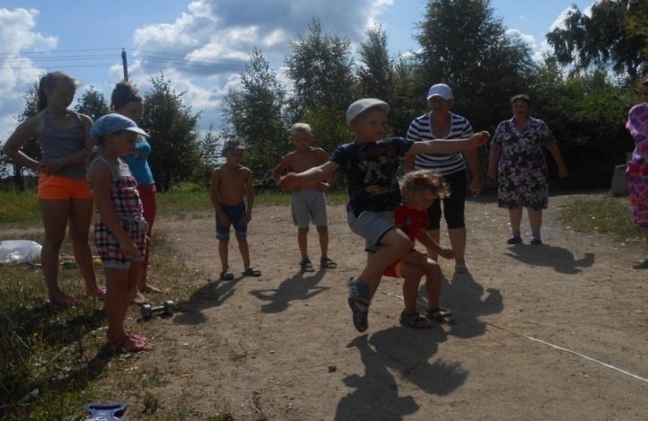
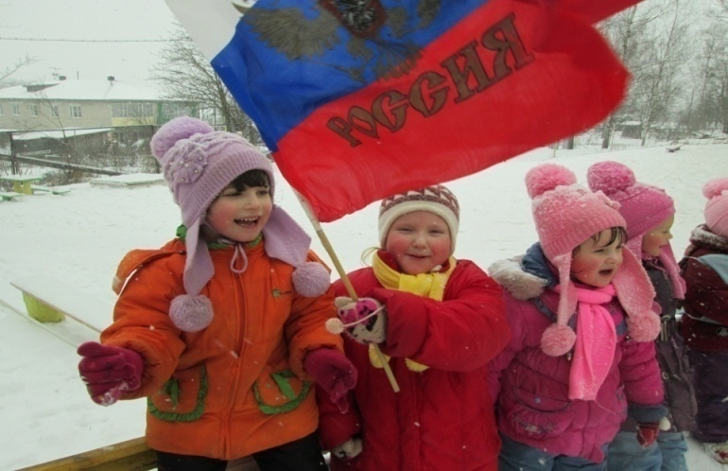
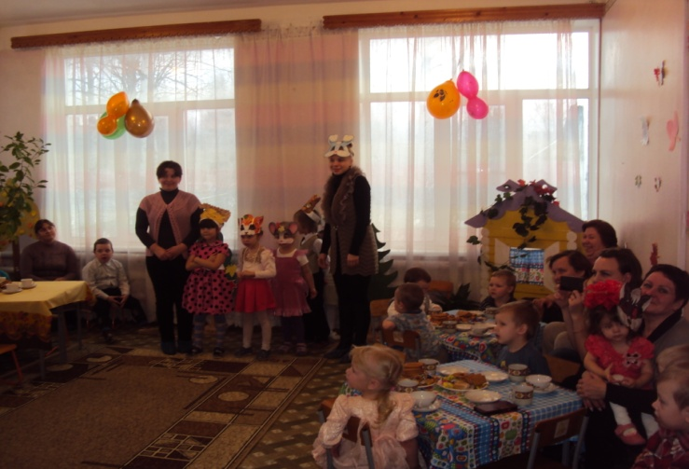
Привлечение родителей к проведению праздников

Slide 14
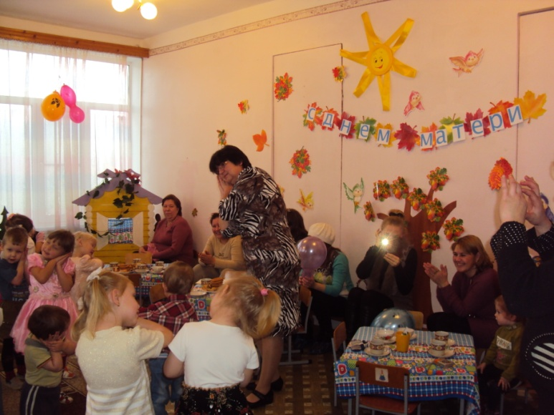
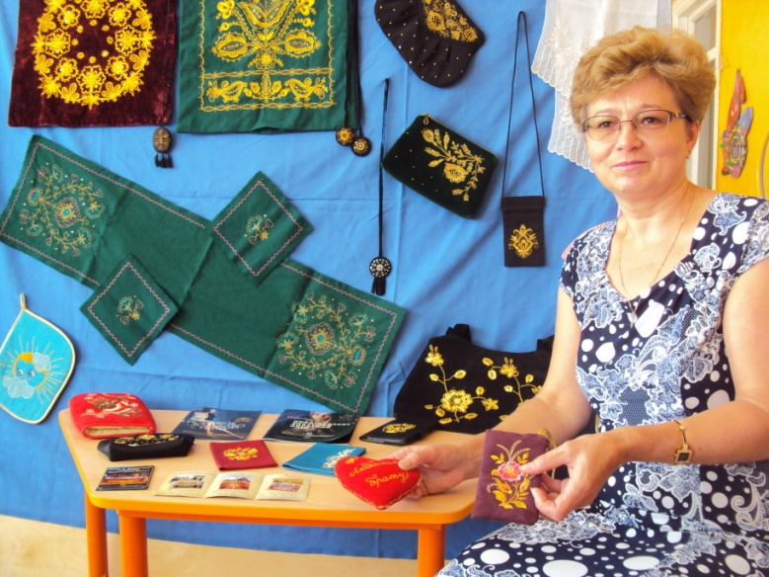
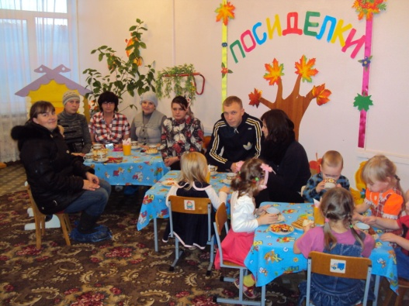
Наши традиции «День матери» «Посиделки» «Умельцы»

Slide 15
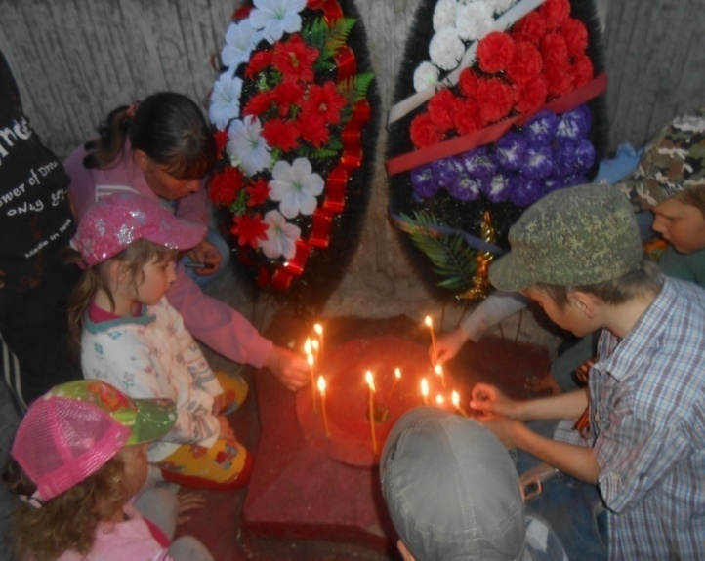
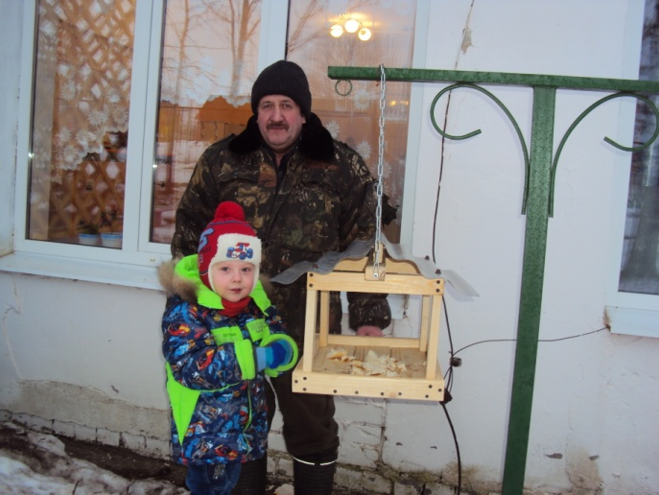
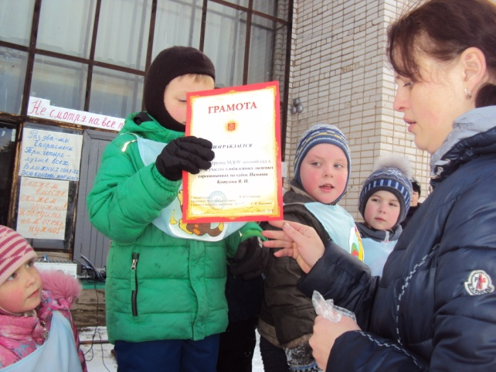
Привлечение родителей к проведению акций

Slide 16
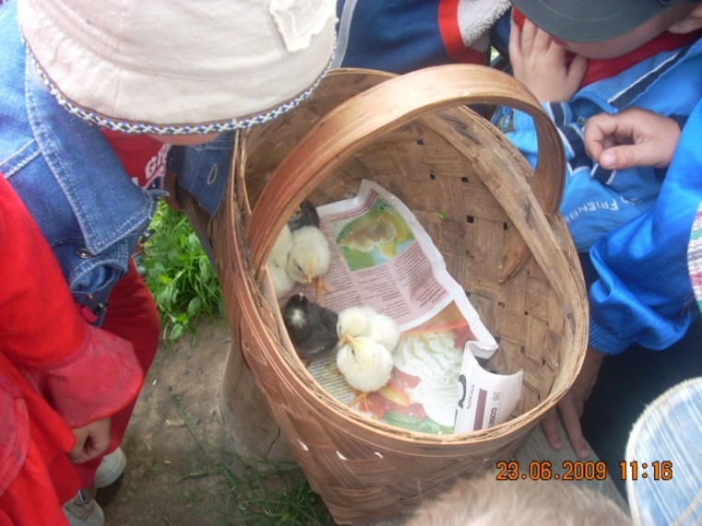
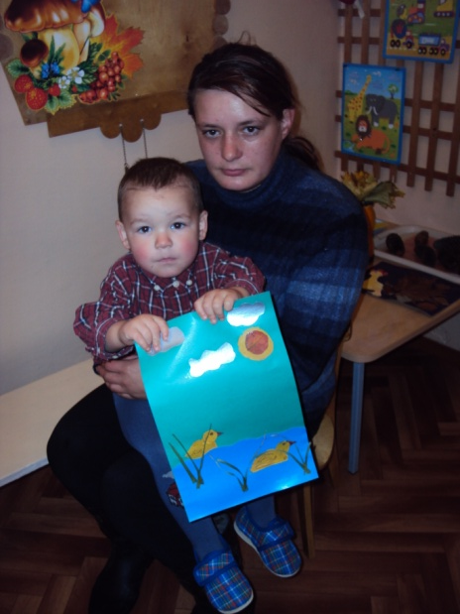
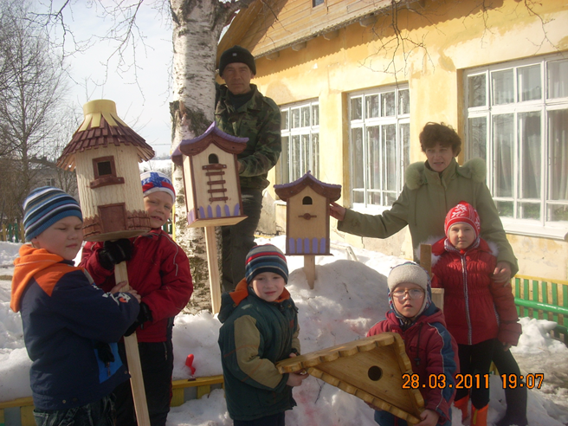
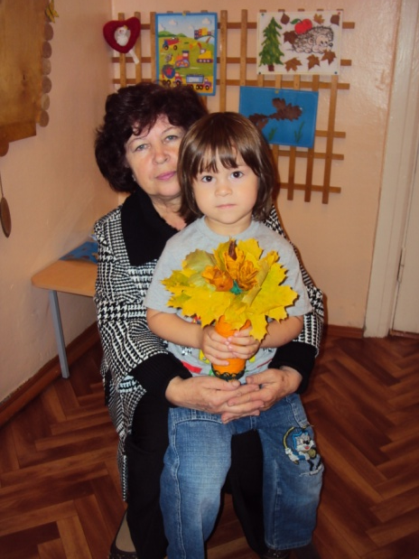
Участие родителей в конкурсах и проектной деятельности

Slide 17
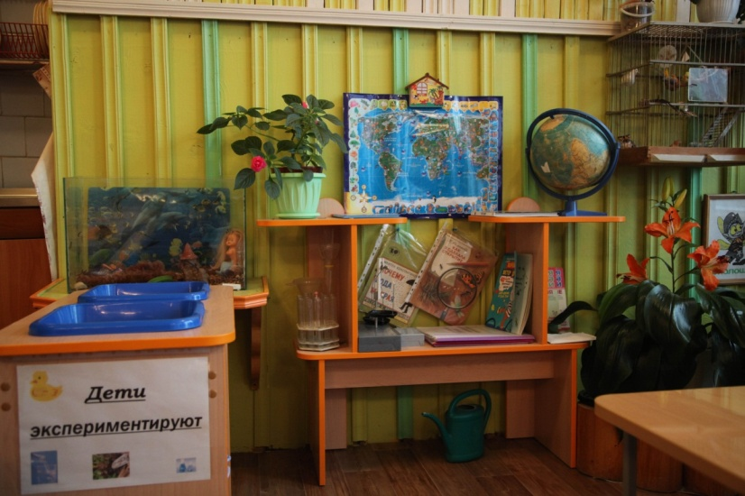
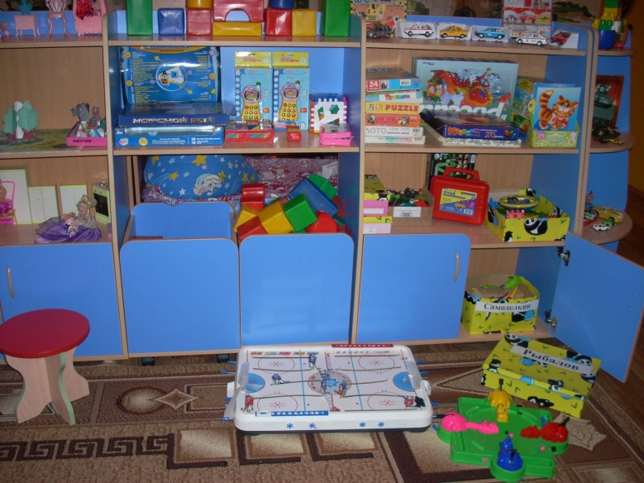
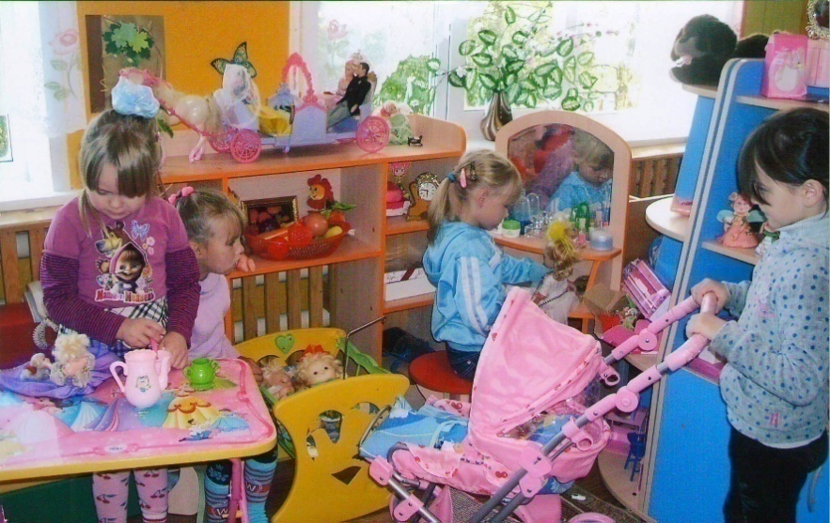
Привлечение родителей к улучшению развивающей среды

Slide 18
Привлечение родителей к ремонту

Slide 19
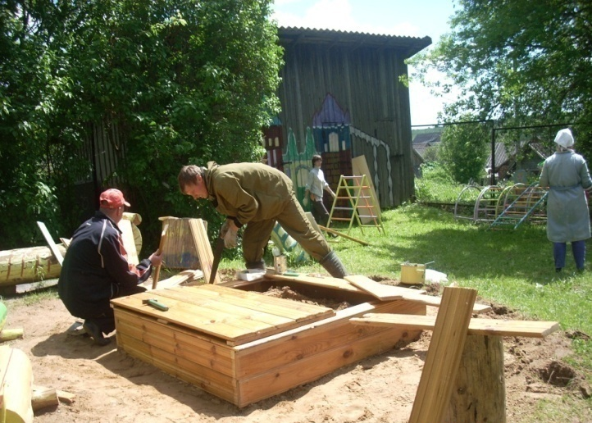
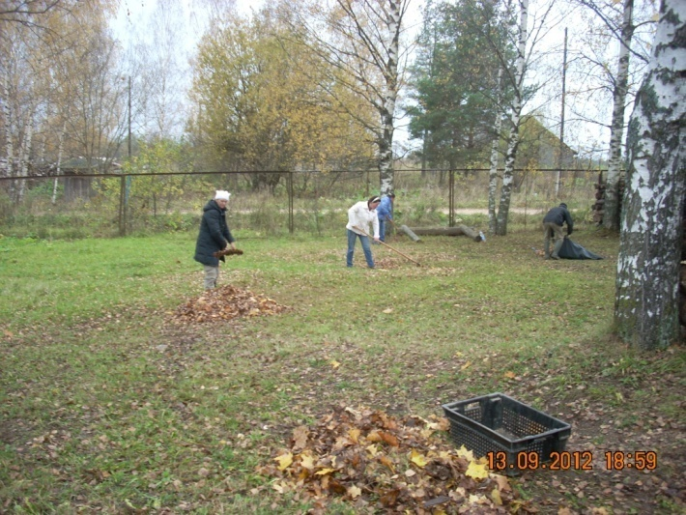
Привлечение родителей к уборке территории

Slide 20
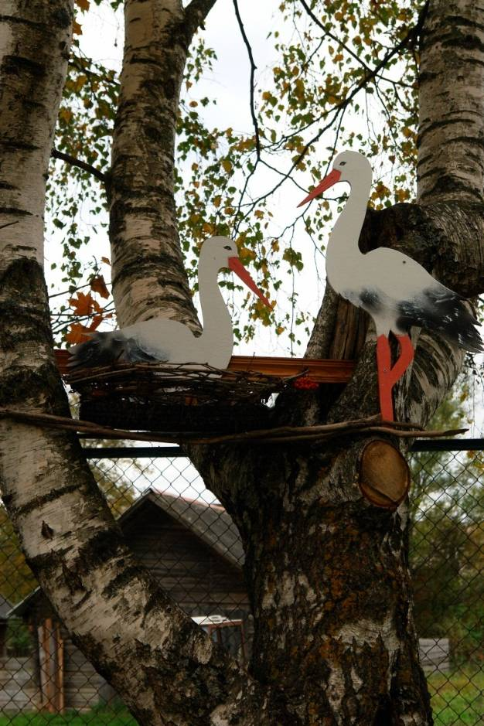
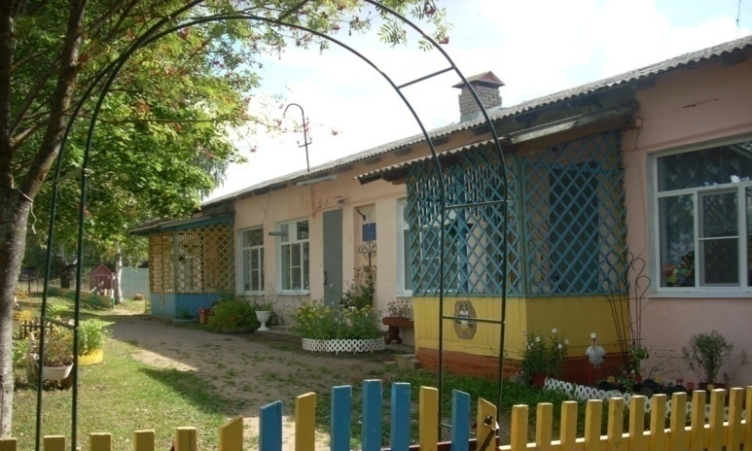
Привлечение родителей к благоустройству территории

Slide 22
Совместные чаепития и беседы

Slide 23
№ | Мероприятие | Срок | Ответственные
Работа с воспитанниками (из годового плана)
1. | Наблюдения за процессом взаимоотношений детей из неблагополучных семей со сверстниками. | Постоянно | Воспитатели
2. | Организация и проведение профилактического мероприятия | Сентябрь | Воспитатели
3. | Тематические занятия по ОБЖ («Электричество! Опасно!», «Один дома» и т.д.) | Октябрь | Воспитатели
4. | Тематический день: «Всемирный день ребенка»(20.11.) «День матери» | Ноябрь | Воспитатели
5. | Выставка-конкурс открыток и сувениров ко Дню Матери! | Ноябрь | Воспитатели
6. | Проект «Моя семья» | Декабрь | Воспитатели
7. | Зимние Олимпийские игры | Январь | Воспитатели
8. | Операция «Сосулька » по ликвидации опасных горок и наледей | Январь | Воспитатели
9. | Занятие для детей старшего дошкольного возраста «Как поступить правильно» | Февраль | Воспитатели
10. | Проект «Моя малая родина» | Март | Воспитатели
11. | Подготовка к районному конкурсу « Апрельская капель» | Апрель | Воспитатели
12. | Проведение мероприятий по профилактике безопасности дорожного движения | апрель – май | Воспитатели
13. | Участие в конкурсах мастерства | Май | Воспитатели
14. | Профилактическое мероприятие по безопасности дорожного движения «Внимание – дети! | Июнь | Воспитатели
15. | День защиты детей! | Июнь | Воспитатели
16. | Соревнования по летним видам спорта | Июнь | Воспитатели
17. | Праздник «К нам приехал Айболит!» | Июнь | Воспитатели

Slide 24
№ | Мероприятие | Срок | Ответственные
Взаимодействие с субъектами системы профилактики и социальными партнёрами
1. | Сотрудничество с органами опеки и попечительства, КДН, ОВД и др. по вопросам защиты прав детства | В течение года | Заведующая
2. | Взаимодействие со Станским ФАП (патронаж семей, осмотр детей, совместные рейды) | В течение года | Заведующая
3. | Совместная деятельность с администрацией Станской СОШ по передаче необходимой информации о неблагополучных семьях выпускников ДОУ в целях непрерывного социально-педагогического сопровождения | В течение года Май | Заведующая
4. | Совместная деятельность с администрацией Станского сельского поселения по передаче необходимой информации о неблагополучных семьях, совместные рейды, мероприятия Работа общественной комиссии по работе с неблагополучными семьями. Материальная помощь. | В течение года | Заведующая
5. 6. 7. 8. | Взаимодействие с центром «Мечта» Взаимодействие со службой занятости населения (общественные работы) Взаимодействие с ДК и библиотекой Совместная деятельность с родительской общественностью и родительским комитетом по выявлению неблагополучных семей и оказанию им посильной помощи , привлечению к общественной деятельности | В течение года | Заведующая

Slide 25
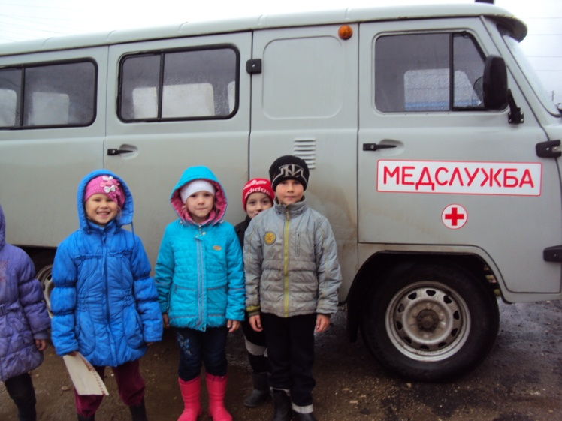
Взаимодействие со Станским ФАП

Slide 26
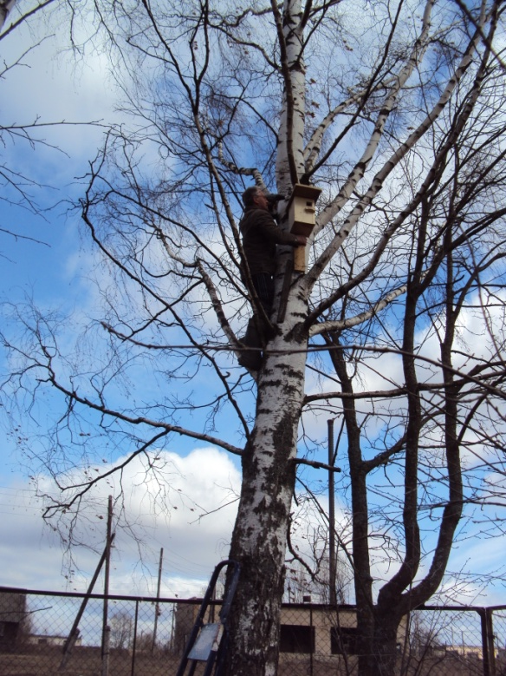
Привлечение родителей к посадке деревьев

Slide 27
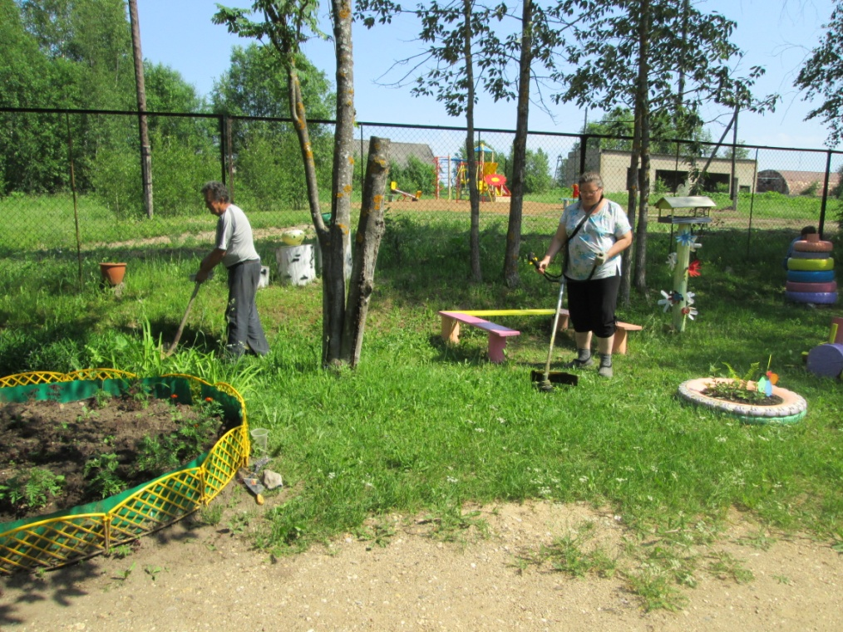
Привлечение родителей к общественным работам

Slide 28
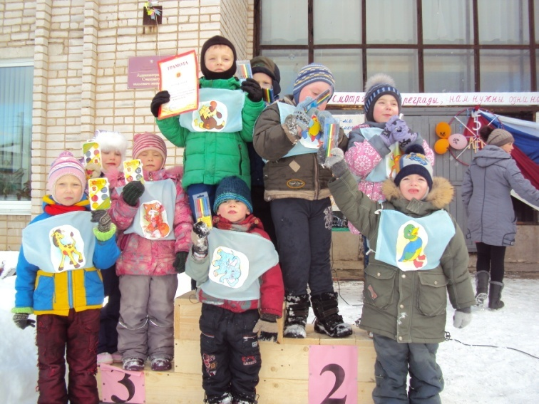
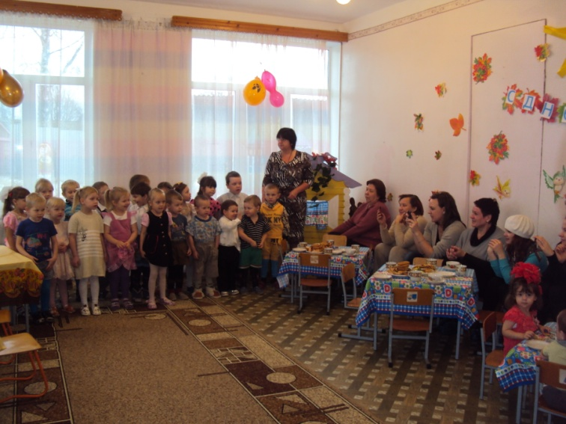
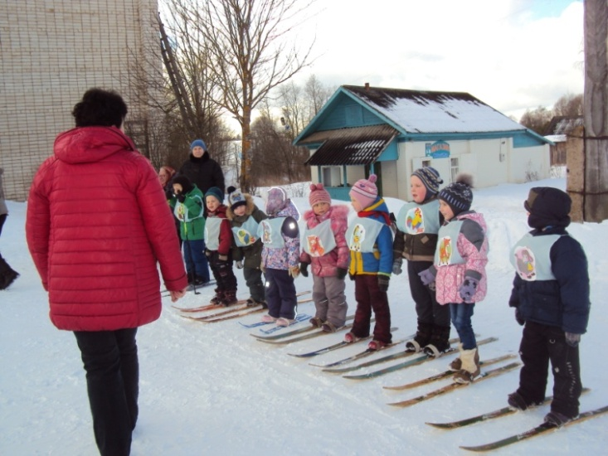
Привлечение родителей к совместным праздникам

Slide 29
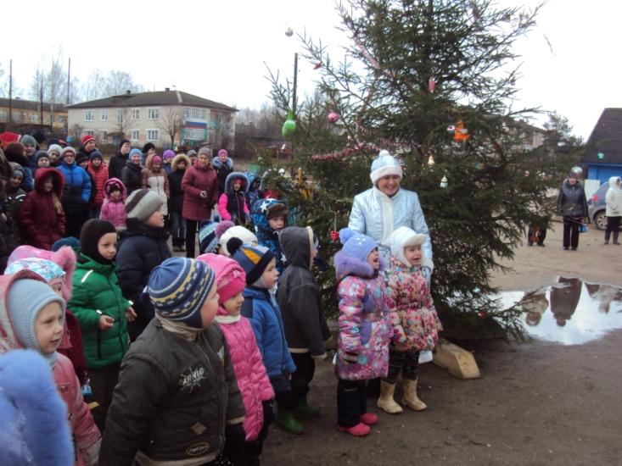
Мероприятия Станского поселения

Slide 30
ПРИЕМЫ (МЕТОДЫ) КОРРЕКЦИОННОЙ РАБОТЫ С НЕБЛАГОПОЛУЧНЫМИ СЕМЬЯМИ.
1. УБЕЖДЕНИЕ - разъяснение и доказательство правильности и необъективности определенного поведения либо недопустимости какого-то поступка
2. МОРАЛЬНАЯ ПОДДЕРЖКА – по отношению к детям из неблагополучных семей, где ребенок чувствует себя лишним, ненужным
3. ВОВЛЕЧЕНИЕ В ИНТЕРЕСНУЮ ДЕЯТЕЛЬНОСТЬ - поручение дела, которое приведет к успеху, укрепит веру в собственные силы
4. ГОТОВНОСТЬ СОПЕРЕЖИВАТЬ - это часто отсутствует в неблагополучных семьях
5. НРАВСТВЕННОЕ УПРАЖНЕНИЕ по формированию нравственных качеств

Slide 31
ОТВЕТСТВЕННОСТЬ РОДИТЕЛЕЙ
Если родительские права осуществляются в противоречии с интересами ребенка либо родители причиняют вред здоровью и нравственному развитию детей, это влечет ответственность, предусмотренную рядом отраслей права. Так, родители могут быть:
а) лишены родительских прав (ст. 69 Семейного кодекса Российской Федерации),
б) ограничение родительских прав (ст. 73 Семейного кодекса Российской Федерации),
в) наказаны в административном порядке (ст. 5.35 Кодекса Российской Федерации об административных правонарушениях),
г) привлечены к уголовной ответственности (ст. 156 Уголовного кодекса Российской Федерации).

